Slide 1
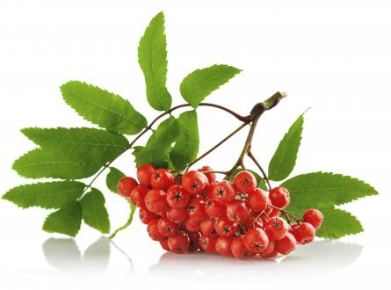
Рябина
Изложение
Выполнила: учитель начальных классов
МБОУ СОШ №176 г. Н. Новгорода
Смирнова Е.А.

Slide 2
Загадка
За окном горят огни. Горько-сладкие они. Птицы их зимой клюют, Весной песенки поют. Что за яркая картина? Что же за окном? - ……
Рябина

Slide 3
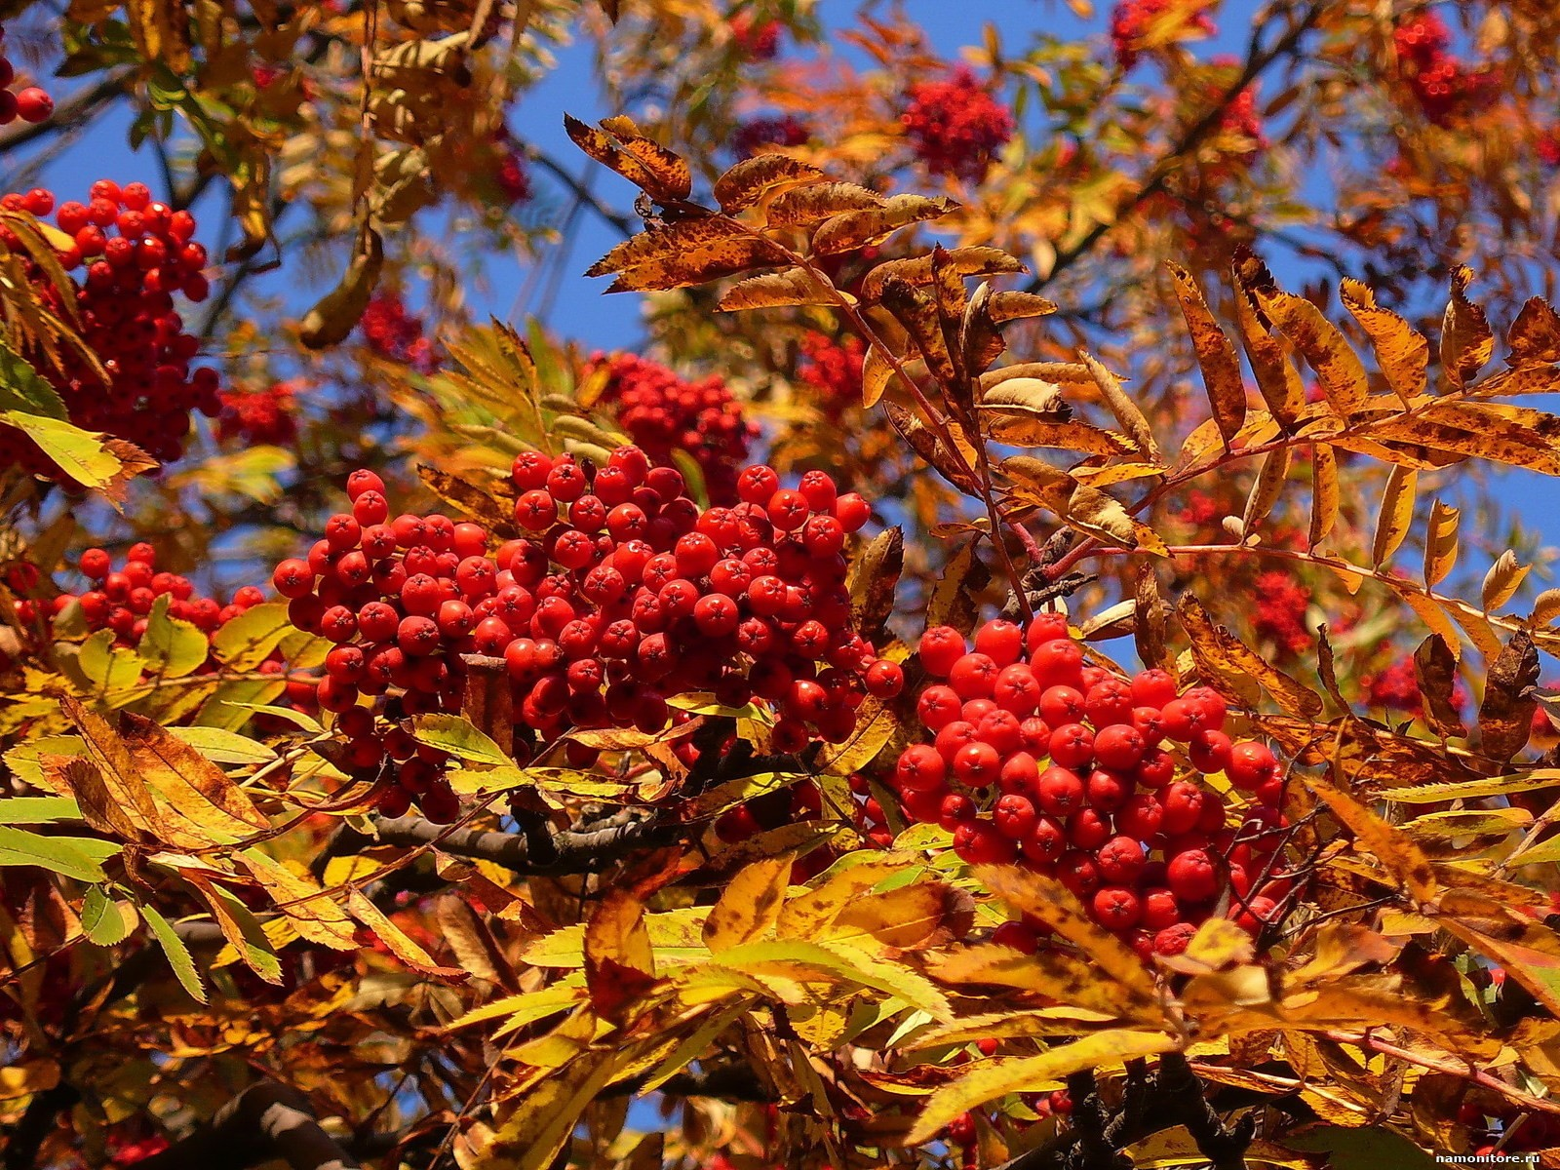

Slide 4
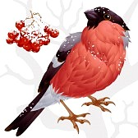
Прочитайте текст
Посадите возле дома рябинку!
Весной рябинка одной из первых оживает. Многие деревья голые стоят, а она тонкими кружевами зеленеет.
А как красиво цветёт рябина! По зелёной кроне белыми шапками разбросаны соцветия. Запах за версту слышен.
В конце лета всё теряет красоту. А рябина вспыхивает красным огнём.
Осенью возле дома будут жить скворцы, дрозды, снегири. Они будут благодарны хозяину за щедрое угощение.
Посадите возле дома рябину!

Slide 5
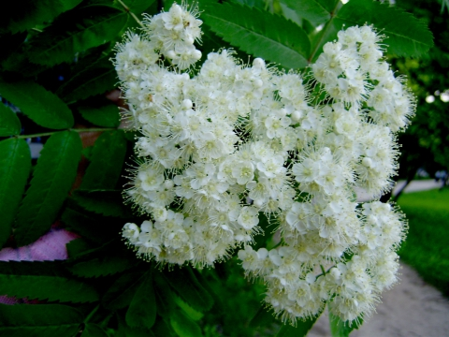
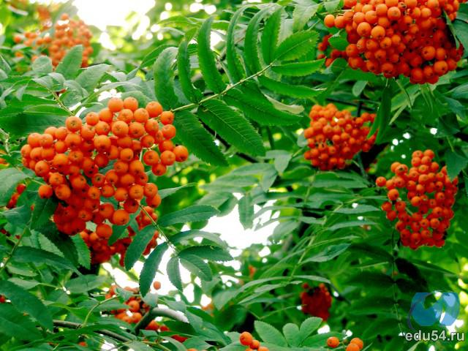
Ответь на вопросы
С каким призывом обращается к нам автор?
Как ты думаешь почему он нас об этом просит?
Какая рябинка весной?
Как цветёт рябина?
Как выглядит рябина летом?
Что происходит осенью?

Slide 6
Прочитай и перескажи:
Посадите возле дома рябинку!
Весной рябинка одной из первых оживает. Многие деревья голые стоят, а она тонкими кружевами зеленеет.
А как красиво цветёт рябина! По зелёной кроне белыми шапками разбросаны соцветия. Запах за версту слышен.
В конце лета всё теряет красоту. А рябина вспыхивает красным огнём.
Осенью возле дома будут жить скворцы, дрозды, снегири. Они будут благодарны хозяину за щедрое угощение.
Посадите возле дома рябину!

Slide 7
Вставь буквы. Объясни написание.
е
В…сной
Ож…вает
Д…ревья
Ст…ят
З…л…неет
Цв…тёт
В…рста
- вёсны
и
- жив
е
- дерево
о
- стоя
е
е
- зелень, зелёный
е
- цвет
е
- вёрсты

Slide 8
Вставь буквы. Объясни написание.
Т…ряет
Кр…соту
Г…стить
Скв…рцы
Др…зды
Сн…гири
Пос…дить
Уг…щение
е
- потеря
а
- прекрасен
о
- гость
о
- скворушка
о
- дрозд
е
- снег
а
- посадка
о
- гость

Slide 9
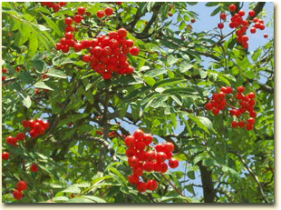
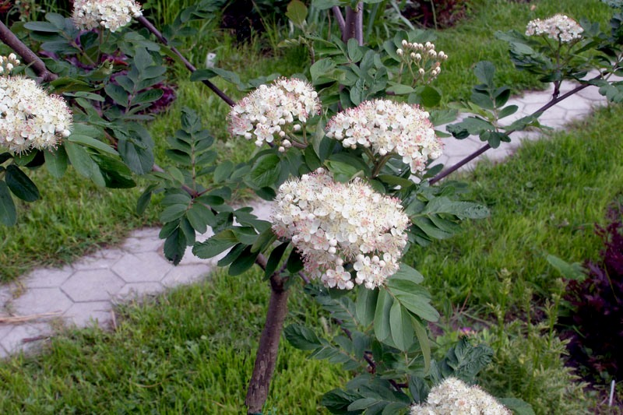
Объясни значение выражений
тонкими кружевами зеленеет
вспыхивает красным огнём
белыми шапками разбросаны соцветия

Slide 10
Составь план изложения по тексту
Посадите возле дома рябинку!
Весной рябинка одной из первых оживает. Многие деревья голые стоят, а она тонкими кружевами зеленеет.
А как красиво цветёт рябина! По зелёной кроне белыми шапками разбросаны соцветия. Запах за версту слышен.
В конце лета всё теряет красоту. А рябина вспыхивает красным огнём.
Осенью возле дома будут жить скворцы, дрозды, снегири. Они будут благодарны хозяину за щедрое угощение.
Посадите возле дома рябину!

Slide 11
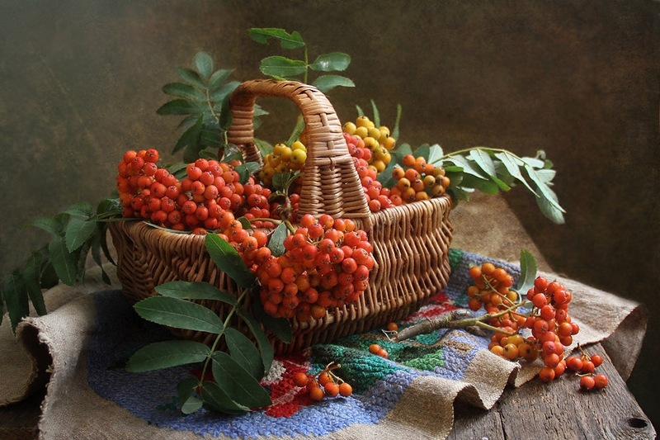
Сравни.
План:
Рябина весной.
Рябина цветёт.
В конце лета.
Осенние гости.

Slide 12
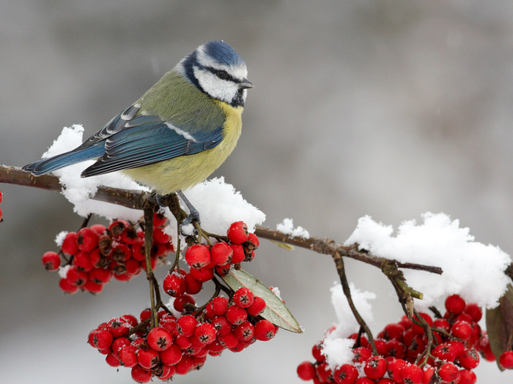
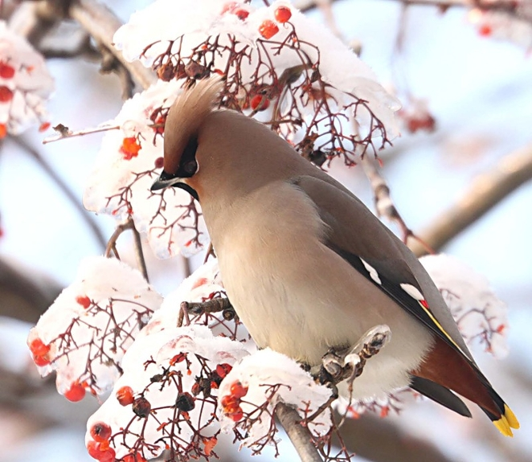
Напиши изложение по плану

